Slide 1

二部曲完結篇

Slide 2
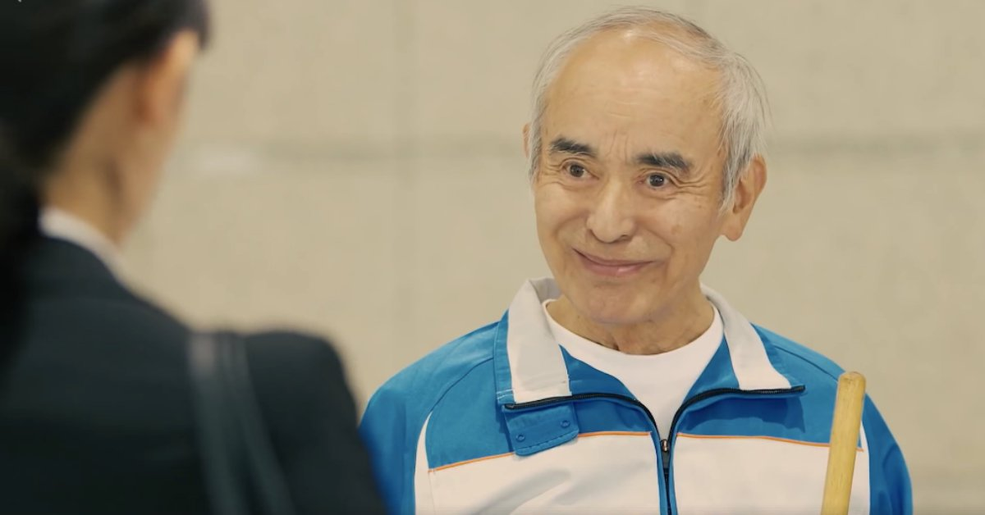
世界上沒有命中注定

Slide 3
肯定自己跟否定自己的矛盾
肯定 – 現在，因為所有的過去造就了你
否定 – 想改變就要拒絕過去自己

Slide 4
人生最大的課題 – 幸福人生
外在因素的煩惱 – 被肯定、人際關係等
所有的煩惱都是自己決定的

Slide 5
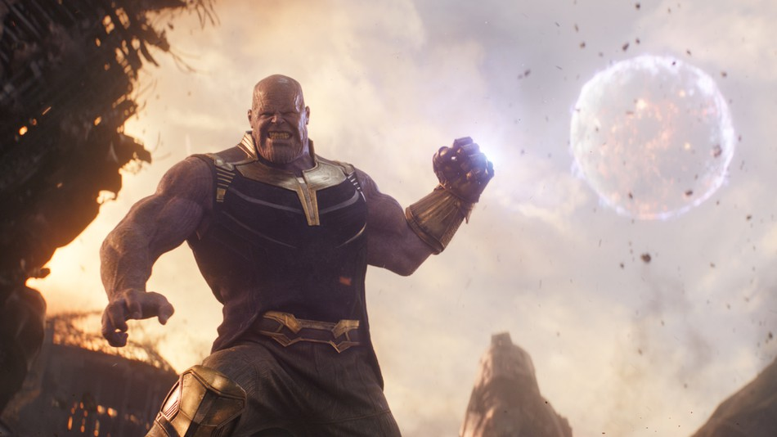
THANKS

